Slide 1
GPS alapú műtrágyaszóró vontatmány fejlesztése
Tornádó International. Kft fejlesztésének bemutatása

Slide 2
A fejlesztés megalapozottsága
Preciziós gazdálkodás a napi mezőgazdasági termelő tevékenység szerves része.
Ez a tevékenység forradalmian átalakította mind a vonójárművek, mind pedig a vontatott illetve felkapcsolt eszközök szerkezetét.
Előtérbe került a térinformatika (GPS) valamint az elektronika a gépeken

Slide 3
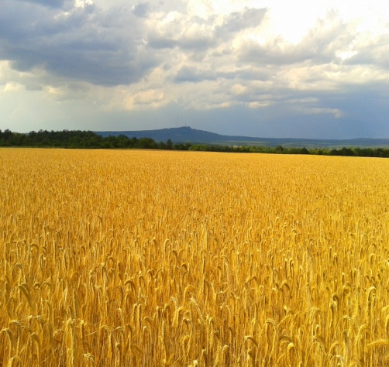
Fejlesztés igénye
Mezőgazdaságunk földrajzi adottságai kedvezőek
Magasan képzett tervezői munkaerő
Tartós minőséget biztosító beszállítók

Slide 4
Szakmai megalapozottság
A vállalkozás szakmai vezetője:
30 éves gépgyártási tapasztalat
Európában egyedülálló ismeretek
Több prototipus fejlesztése

Slide 5
Alapok
ISOBUS szabvány – egységes kommunikáció
Mezőgazdasági gép tervezési tapasztalat
Új vezérléstechnikai megoldások
Prototípus tervezése

Slide 6
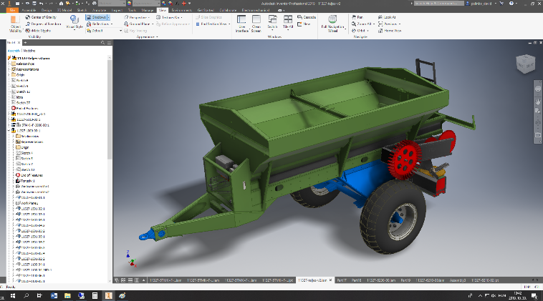
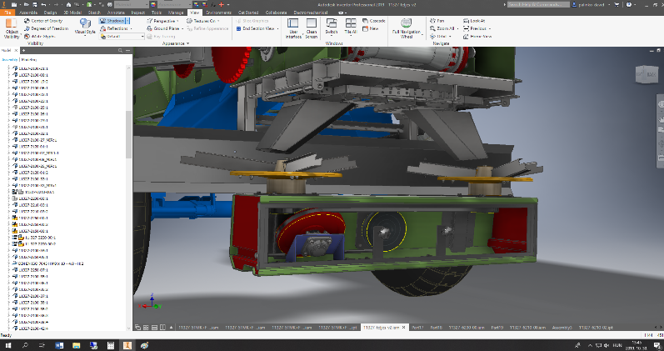
Szakember és programok
18 hónap – 4 tervező – 2 program

Slide 7
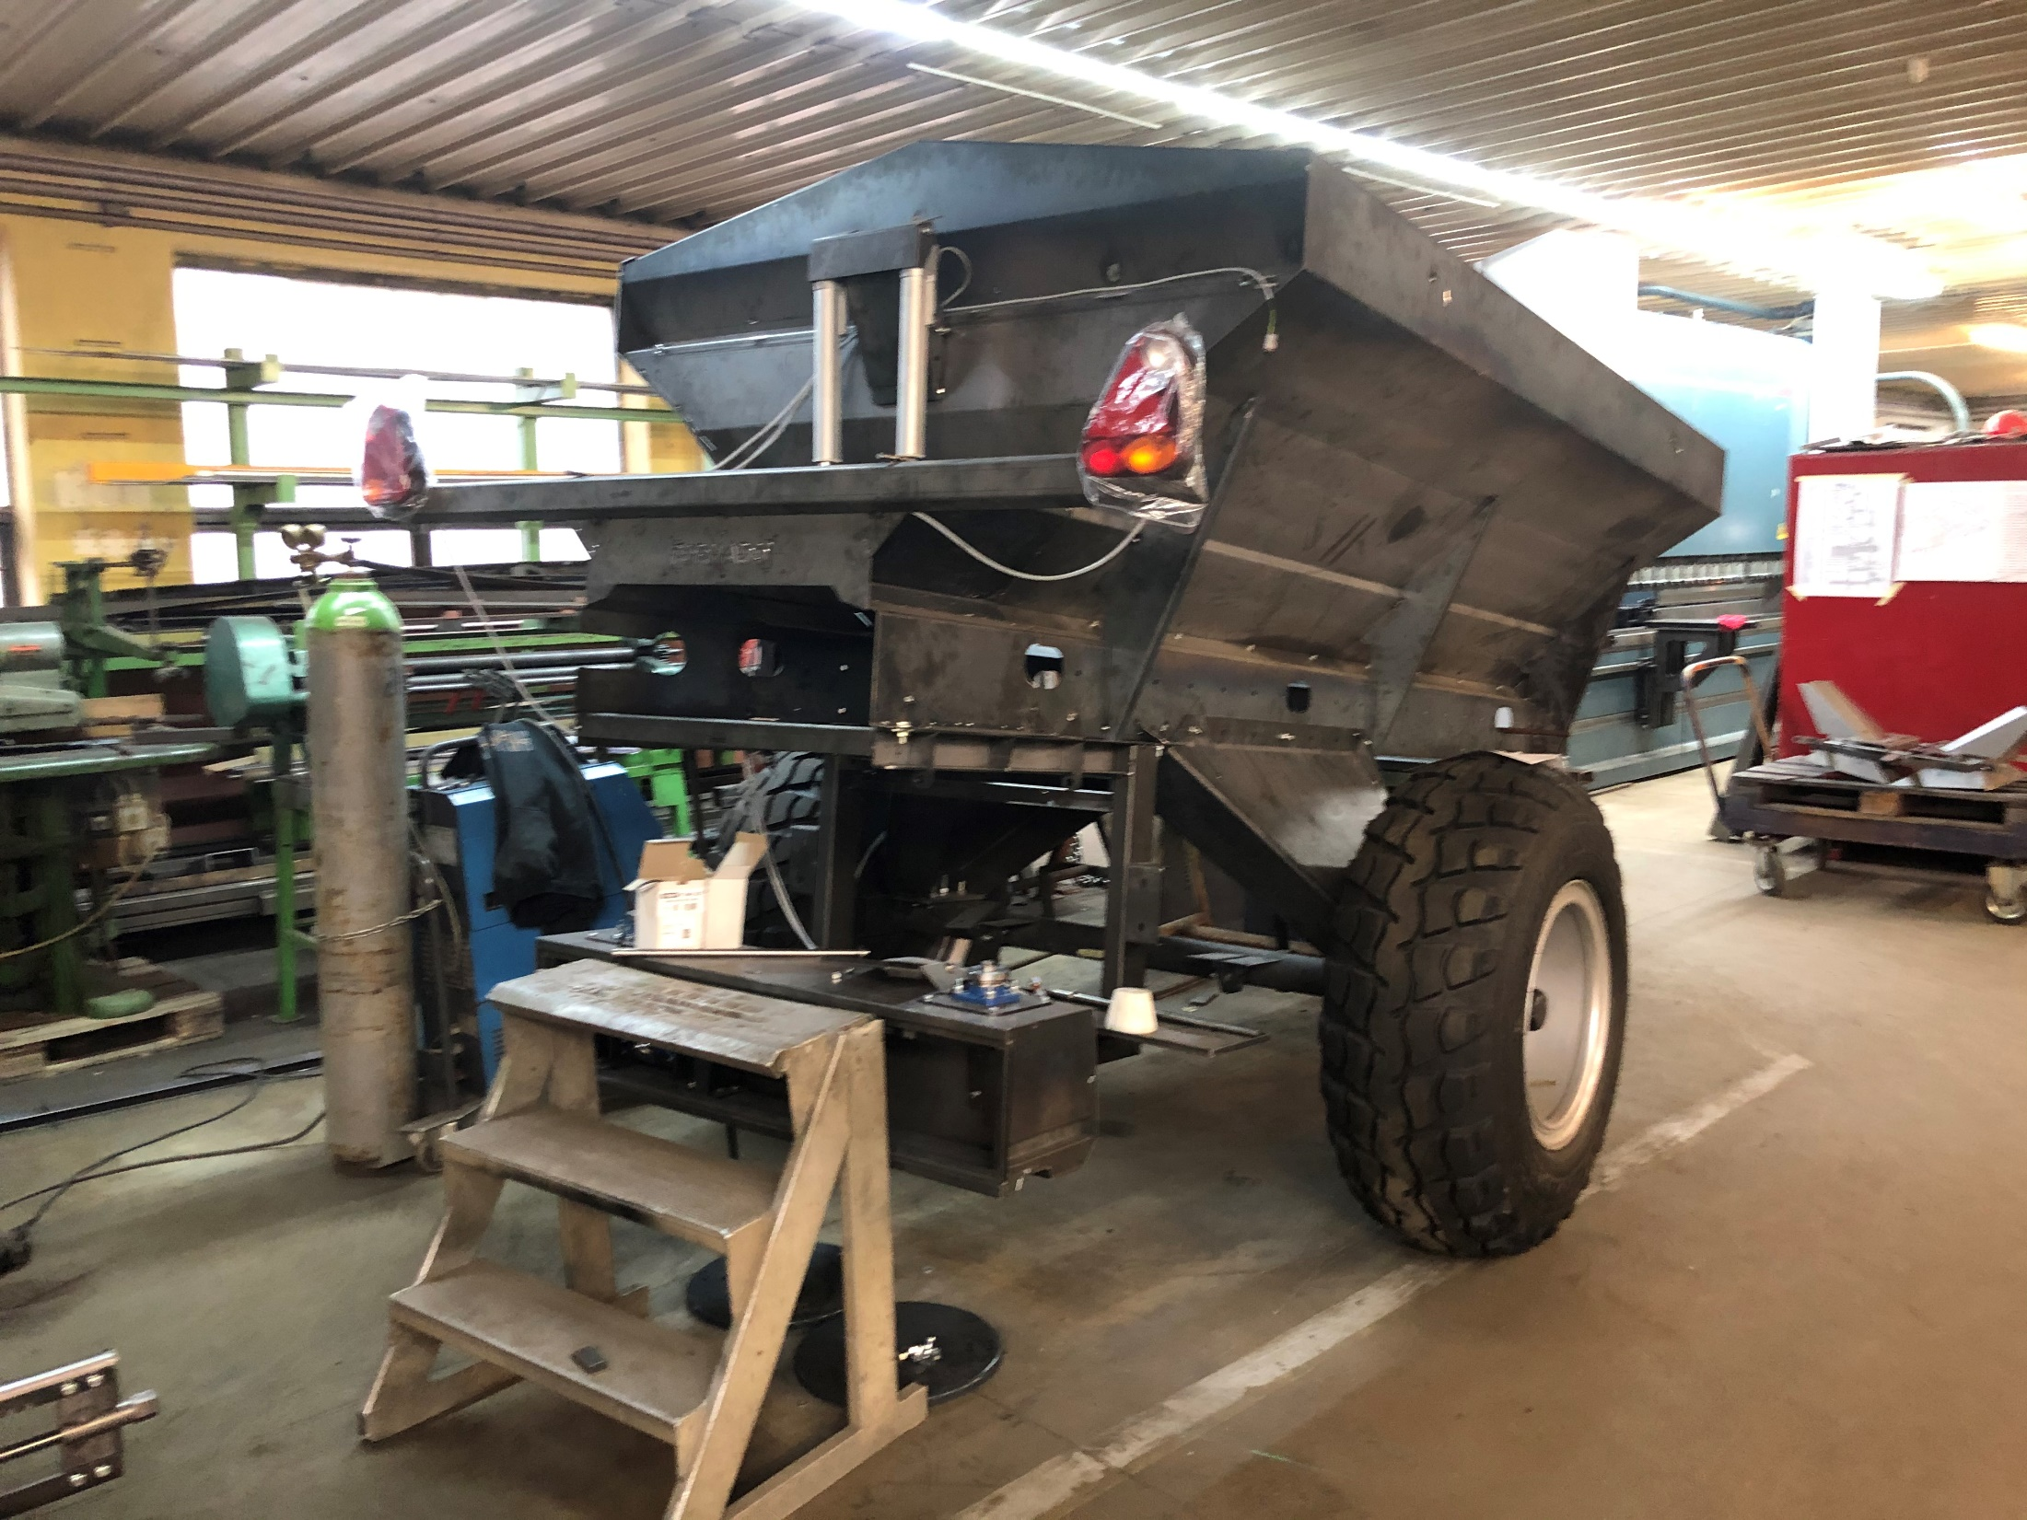
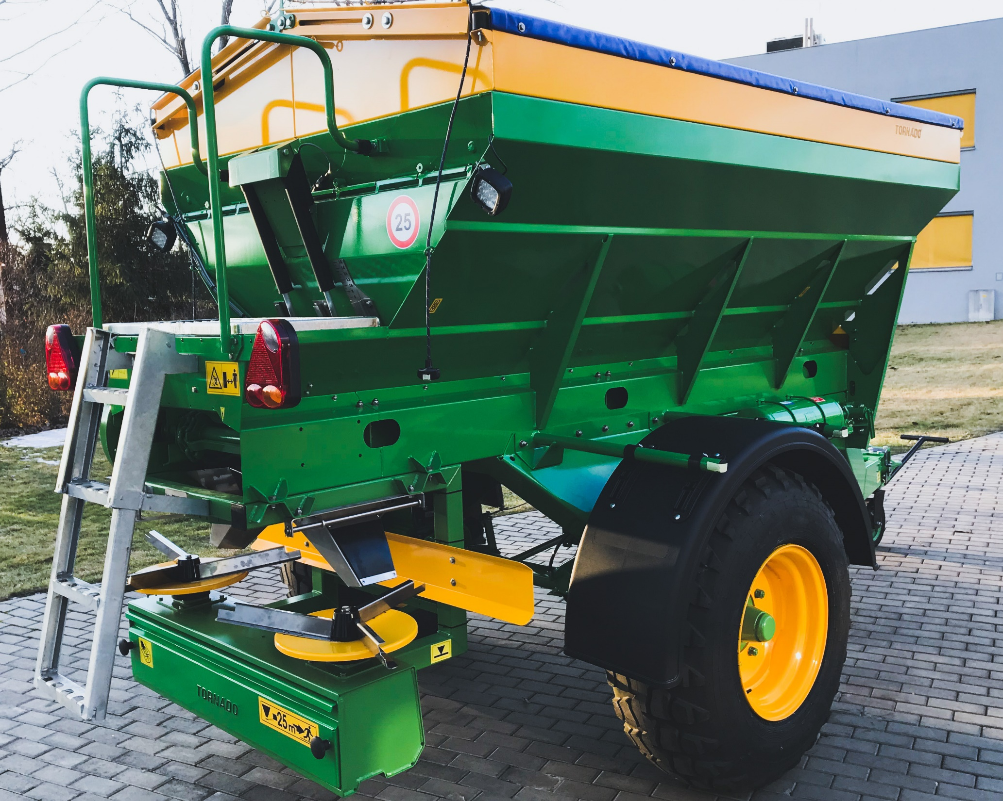
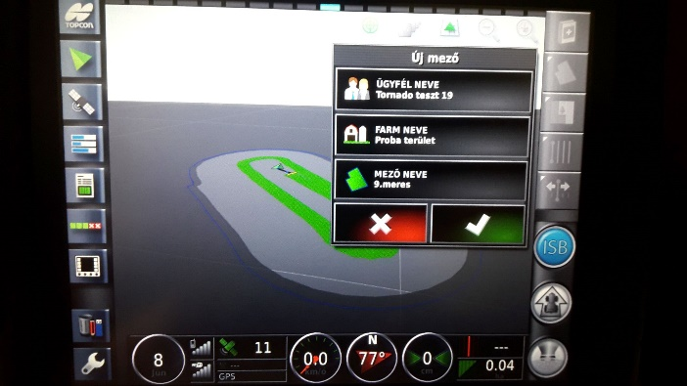
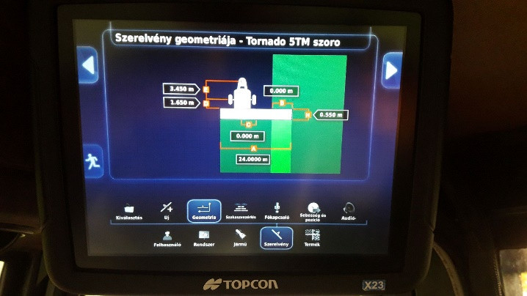
Képek

Slide 8
Az elvárt jellemzők
kiszórt műtrágya mennyisége, adagolási hely x és y koordináta hely szerinti pozícionálása, ún. szélszórás működtetése
prototípus alkalmas a szabványban megjelölt kommunikácicós buson történő irányításra, így a precíziós gazdálkodás igényét is kiszolgáló gép készült
Hardver – szoftver – oda vissza kommunikáció – tápanyag térkép alapján a felhasznált mennyiség

Slide 9
Megtérülés
Tápanyagtérkép alapján csökkentett műtrágya felhasználás
Termő talaj kímélete
Talajvíz védelme
Hatékony működtetés, rentábilis fenntartás

